Slide 1
Ciência e Bíblia
Aula 1 - Apresentação

Slide 2
Bibliografia

Slide 3
Bibliografia

Slide 4
Bibliografia

Slide 6
É fácil cair na tentação do deboche. Afinal, no terceiro milênio, sustentar que tudo à nossa volta foi feito - literalmente - em seis dias, inclusive o homem criado do barro e a mulher de uma costela, poderia soar como piada na era da internet e da clonagem.
Revista Época 2005

Slide 7
Os novos ateus condenam não apenas a crença em Deus, mas também o respeito pela crença em Deus. Segundo eles, a religião não está apenas errada. Ela é perversa
A igreja dos não-crentes – Revista WIRED, 2007

Slide 8
Não dá para convencer um crente de coisa alguma. Suas crenças não se baseiam em evidências, mas na profunda necessidade de acreditar. É melhor compreender o Universo como ele é que persistir no engano, por mais satisfatório e tranquilizador que pareça
Carl Sagan A Ciência vai matar Deus? – Revista Época, 2007

Slide 9
Você não é daqueles que acreditam que Deus criou o mundo em seis dias, é?
Escolha uma resposta:
Porque a palavra da cruz é deveras loucura para os que perecem; mas para nós, que somos salvos, é o poder de Deus. 1 Coríntios 1:18
“Vocês vão todos arder no fogo do inferno. ”
“Não, nessa parte da Bíblia eu realmente não acredito”

Slide 10
Objetivos
Avaliar o conflito entre Ciência e Fé. Existe conflito? Como conciliar Ciência e Fé, se cada uma nos leva para um lado diferente?
Conhecer os argumentos científicos que sustentam o que está na Bíblia. O Criacionismo é uma ciência, e está pronto para sustentar cientificamente o que prega.
Fundamentar a nossa fé com ciência.

Slide 11
Por que o tema é relevante
Para sustentar a nossa fé
Para ajudar os nossos irmãos
Para defender a nossa fé perante os outros
“Antes, santifiquem Cristo como Senhor no coração. Estejam sempre preparados para responder a qualquer que lhes pedir a razão da esperança que há em vocês”
1 Pedro 3:15

Slide 12
Absolutos
Deus é o Criador
Deus é intencional
Deus é pessoal
Deus é o autor da Bíblia

Slide 13
Como resolver o conflito Ciência x Bíblia
A Bíblia nos diz “Quem e Porquê”, a Ciência nos diz “Como e Quando”
“Deus das lacunas”
A Ciência nos ensina sobre o material, a Bíblia nos fala sobre o espiritual
A Ciência nos fala sobre o natural A Bíblia nos fala sobre o sobrenatural

Slide 14
Equivalência entre Bíblia e Ciência
A Bíblia nos diz “Quem e Porquê”, a Ciência nos diz “Como e Quando”
“Deus das lacunas”
A Ciência nos ensina sobre o material, a Bíblia nos fala sobre o espiritual
A Ciência nos fala sobre o natural A Bíblia nos fala sobre o sobrenatural

Slide 16
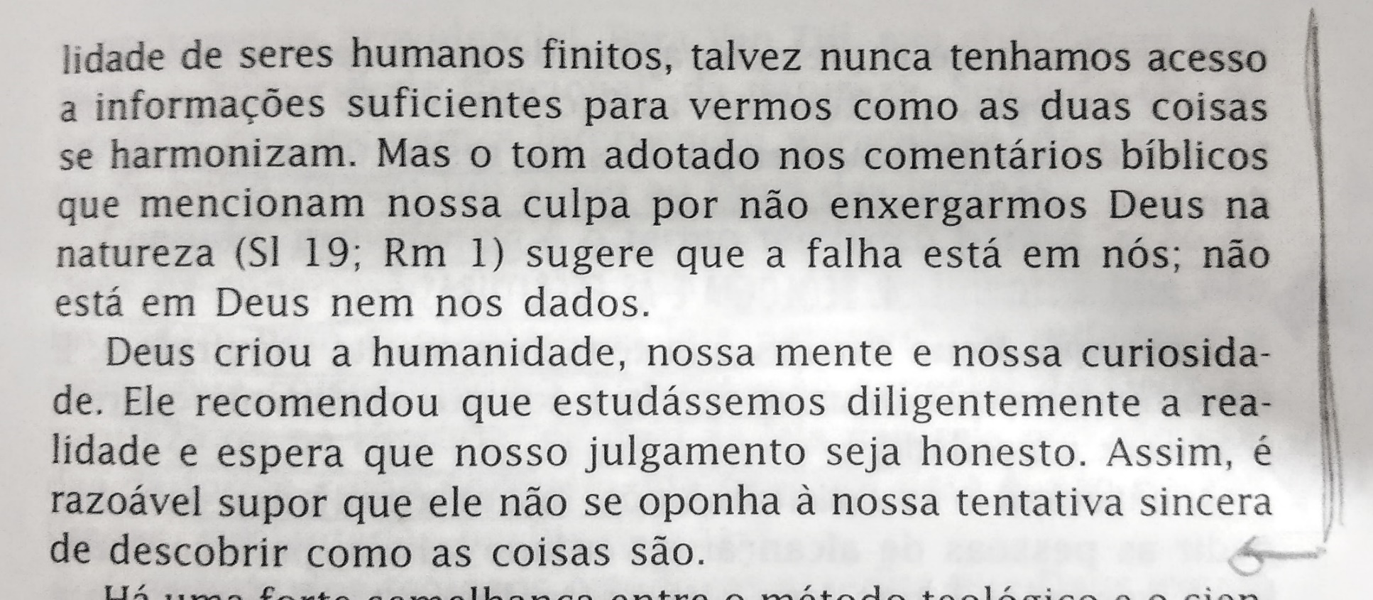

Slide 17
Convergência

